Slide 1
Алгоритм Флойда-Уоршелла
Котов Никита 11-401

Slide 2
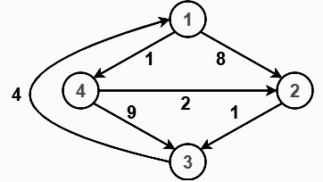
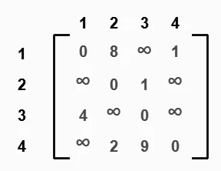
Весовая матрица

Slide 3
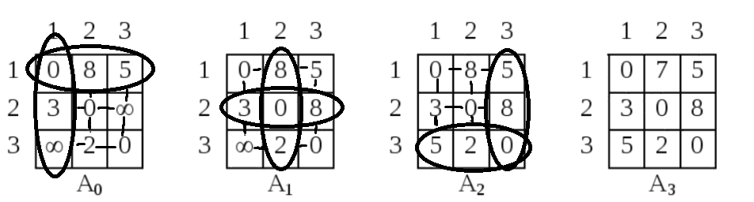
Вспомогательные матрицы
Aij^{k} = min(Aij^{k-1} , Aik^{k-1} + Akj^{k-1})
A^{k} – матрица кратчайших путей графа из i вершины в j, где возможные промежуточные вершины(1,k)

Slide 4
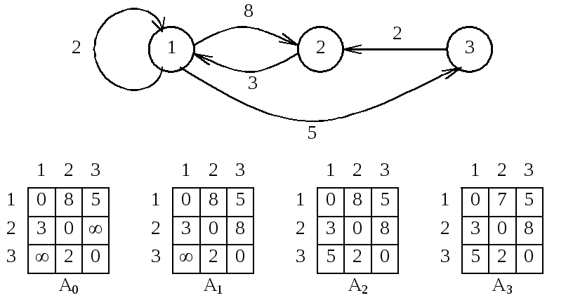
Суть алгоритма

Slide 5
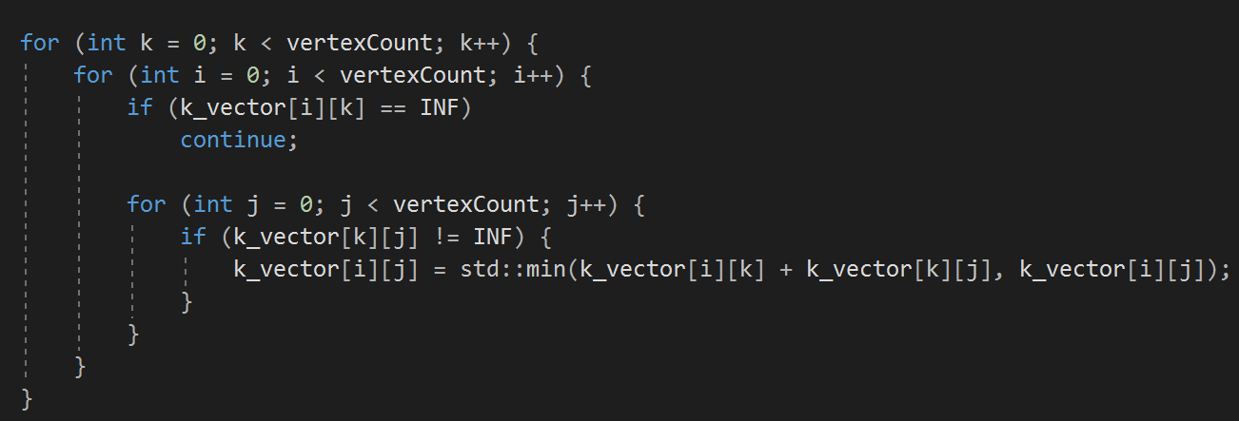
Реализация на c++

Slide 6
Плюсы и минусы
+ | -
Простота реализации | Высокая временная сложность — O(n³)
Находит кратчайшие пути между каждой парой вершин за один алгоритм. | Высокая сложность по памяти — O(n²) Требует хранение вспомогательной матрицы
В отличие от алгоритма Дейкстры, работает с отрицательными весами вершин | Ограниченная применимость —избыточен, если нужны пути только от одной вершины

